Slide 1
AGATAv2
Novedades Versión 2.10.0
30/06/2013

Slide 2
Defectos corregidos
Completar apartado configuración STS de la guía de instalación.
Foco en pestaña de participantes.
Propiedad sad.log.directory.
Modificación Columnas "Gestión de Usuarios - Entidades".
Precarga en nueva Cita tras finalizar Sondeo.
Defecto en la visibilidad de "Dispositivos de Sincronización" de un usuario con perfil "Administrador de Entidades".
Correcta visualización de la disponibilidad del Calendario.
Defecto en la visualización del panel de Gestión de Permisos en sad-web-admin con IE9.
Defecto concordancia cabeceras sad-admin.
Defecto - Visualizar mail particular.
Defecto Asignar citas usando el check que selecciona todo el listado en sad-web.
Defecto Ventana envío de mensajes de sad-web con IE9.
Reset from device en Android

Slide 3
Defectos corregidos
No funcionan las estadísticas generales de sad-web- admin.
Gestión de permiso en agenda.
Problema en la paginación de días festivos.
Seguridad - Ataque CSRF.
Seguridad - Fijación de sesión.
Preselección hora de inicio en ventana de creación de cita.
Error en fechas al calcular estadísticas.
Error al instalar Funambol.
Defectos Documentales manual "Ag@ta SAD 2.9.0.0_CAL_Informe Certificación Documental Manual WebServices 0101_v01r00.
Creación Dispositivos de sincronización.
Valores incoherentes en el campo aviso.
Corrección alarmas día completo iOS7.
Time-out de sesión.
Ataques basados en fuerza bruta

Slide 4
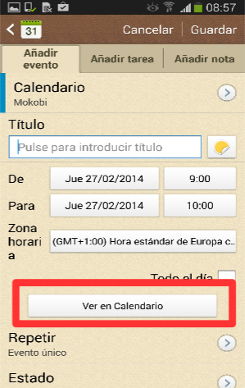
Nuevos requisitos
Modificaciones en CSA para compatibilidad con iOS7.
Se modifica el CSA para que sea compatible con IOS7.

Slide 5
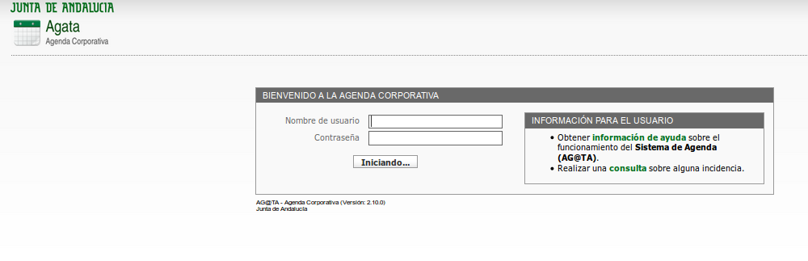
Nuevos requisitos
Integración visual (simple) con identidad del portal JdA.
Integración visual con los estilos de la Junta de Andalucía , que es la utilizada por el correo corporativo y por otras herramientas de productividad relacionadas.
Se trata de al menos que los colores utilizados en la interfaz gráficas sean similares que los de la nueva interfaz web de Correo Corporativo, siguiendo su libro de estilos.

Slide 6
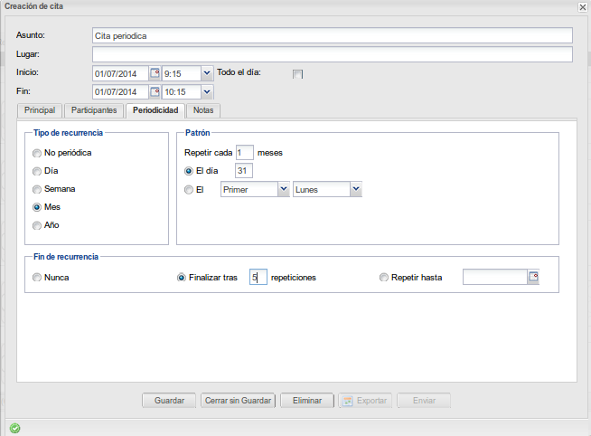
Nuevos requisitos
Creación de cita en el servidor con periodicidad.
Se pueden crear citas periódicas en los meses que tienen 31 día. En aquellos meses que tienen menos de 31 días también se creara la cita periódica.

Slide 7
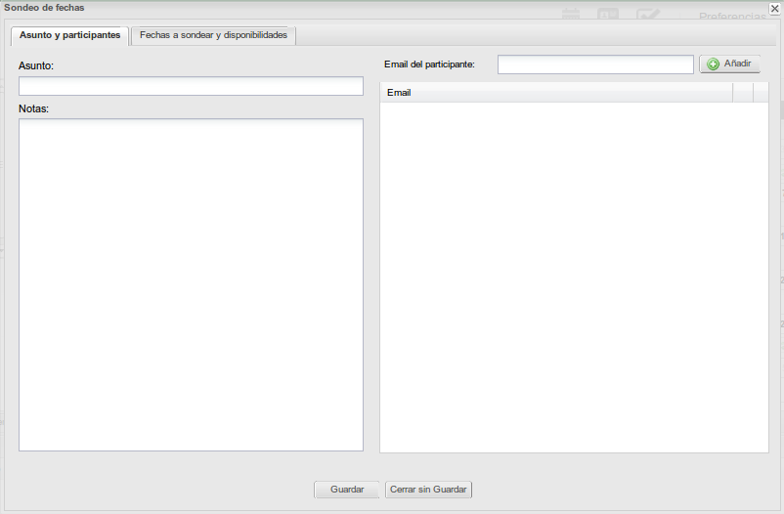
Nuevos requisitos
Reestructuración de la pantalla de creación/edición de sondeos y la pantalla de votación
Se mejora la interfaz para dichas ventanas.

Slide 8
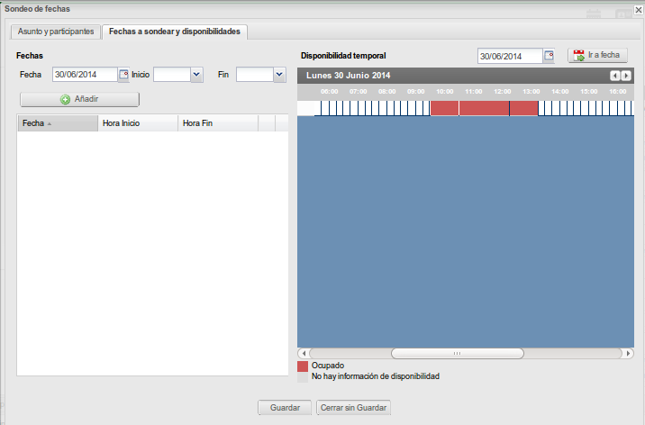
Nuevos requisitos
Mejoras en el grid de fechas propuestas del formulario de creación/edición de sondeos.
En el grid de fechas propuestas del formulario de creación/edición de sondeos se realizan las siguientes mejoras:
Eliminar los agrupadores por día en las propuestas: ocupan espacio e impiden que funcione bien la ordenación.
Las fechas en las propuestas se ordenarán POR DEFECTO por fecha/hora inicio.

Slide 9
Nuevos requisitos
Mejorar los mensajes de sincronización.
Se revisa y mejora:
Correos electrónicos, teniendo en cuenta a quién va destinado el correo (o quién va a recibirlo) tratando de hacerlo más fácil de entender, y dejando claro que si hay dudas deben contactar con la atención al usuario (que cada consejería organizará como le corresponde)
Popup de aviso, aclarando qué puede hacer el usuario o a quién hay que acudir para que se lo solucione.
Mejorar el texto en las notificaciones por correo de los sondeos.
Se mejora el texto mostrado en los correos de notificación de sondeos, aclarando qué es un sondeo.

Slide 10
Nuevos requisitos
Diferenciar la notificación de actualizaciones de sondeos.
Se diferencia entre los siguientes casos:
Asunto actualizado.
Descripción actualizada.
Nuevo participante.
Fecha propuesta añadida

Slide 11


